Slide 1
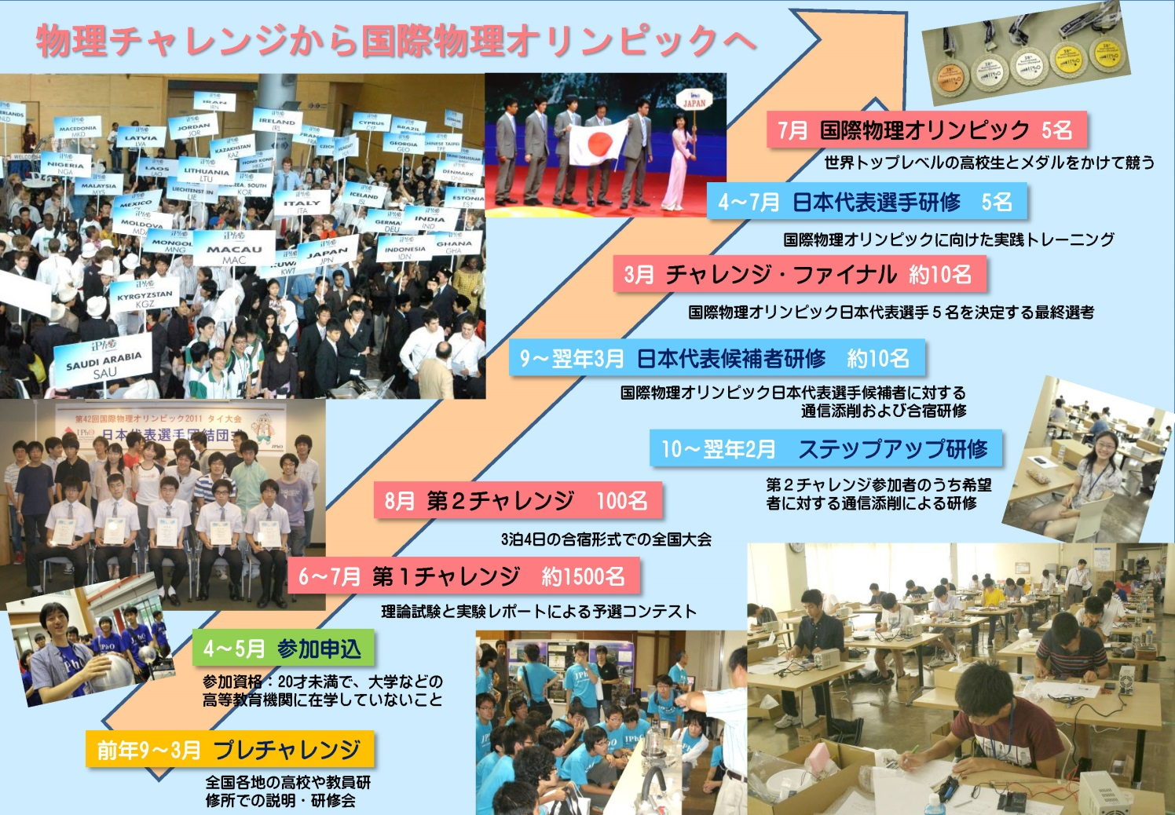
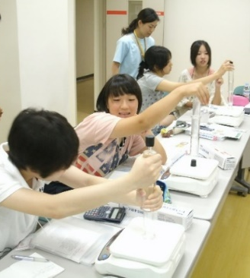
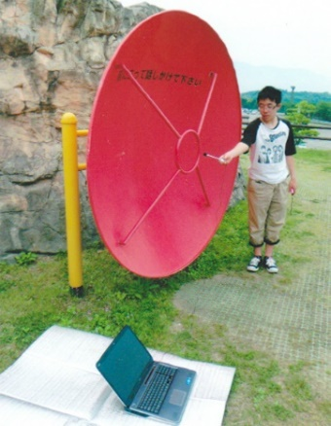
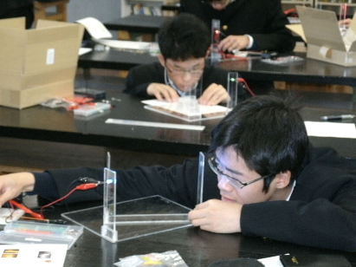
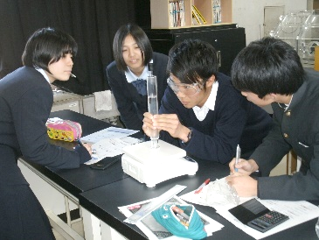
国際物理オリンピックへの道
毎年開催される国際物理オリンピックには、80以上の国と地域から、それぞれ５名の代表選手が出場します。大学に入学する前の生徒たちが、物理学の理論と実験コンテストで実力を競います。日本代表選手は、国内大会「物理チャレンジ」での３段階の選抜を経て選ばれます。毎年、高校生に混じって中学生もチャレンジしています。
全国各地でプレチャレンジを開催
実験やデータのまとめ方などを実習
第１チャレンジ実験課題レポート
の中から実験優秀賞を授与
NPO 物理オリンピック日本委員会

Slide 2
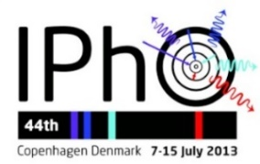
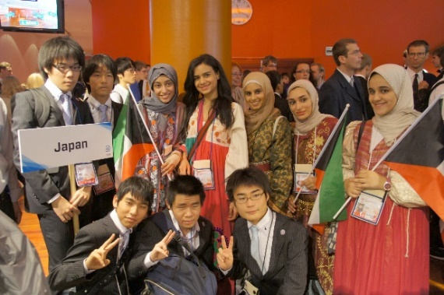
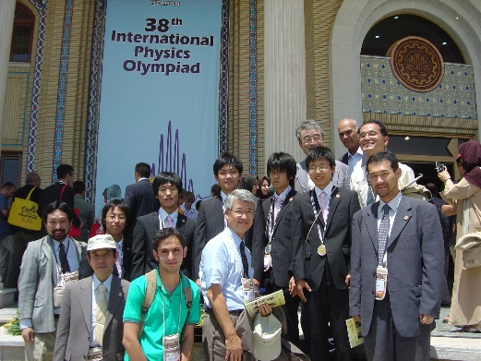
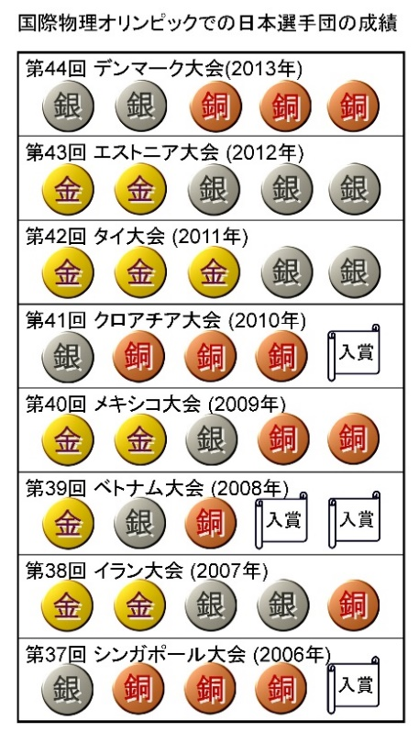
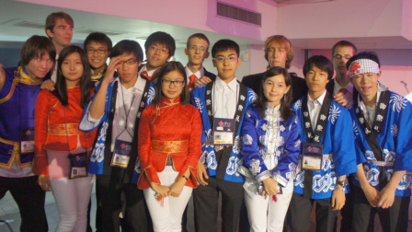
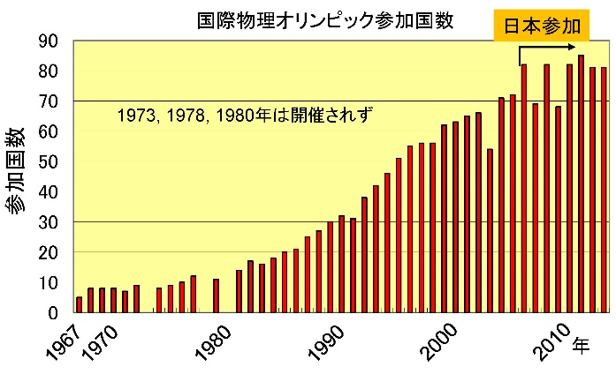
国際物理オリンピック参加から主役へ
IPhO International Physics Olympiad
IPhO2022 Japan
2014年カザフスタン大会
7年後(2022年)には日本で開催
めざせ、金メダル！
2013年デンマーク大会
国際物理オリンピック IPhOは1967年に始まった、歴史の長い国際的な大会です。日本の初参加は2006年、5名の代表選手がシンガポール大会に出場し、メダルも獲得しました。その後、イランやベトナム大会などを経て、いまや日本チームはIPhOでは強豪チームになりました。
2012年エストニア大会
2011年タイ大会
2010年クロアチア大会
2009年メキシコ大会
2008年ベトナム大会
2007年イラン大会
2006年シンガポール大会
NPO 物理オリンピック日本委員会

Slide 3
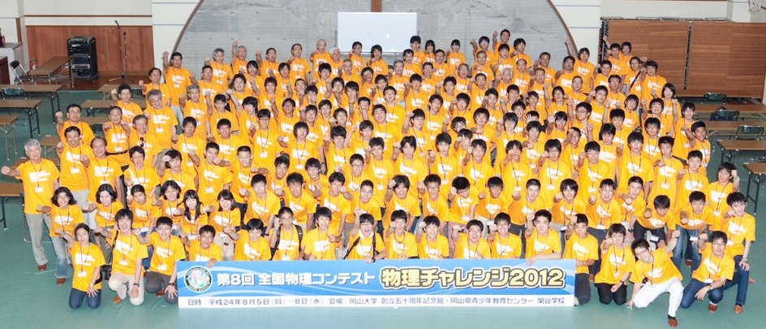
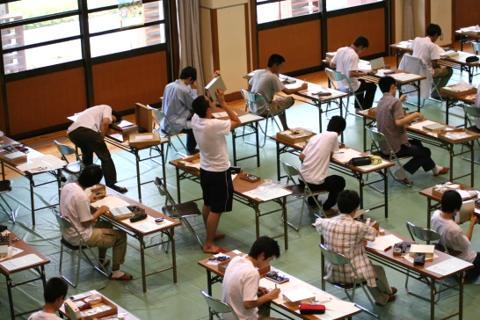
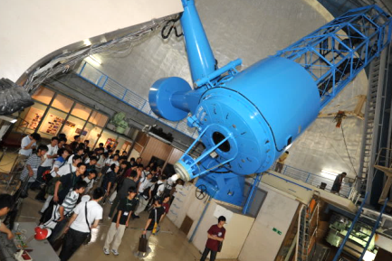
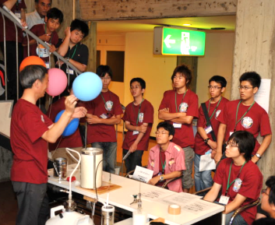
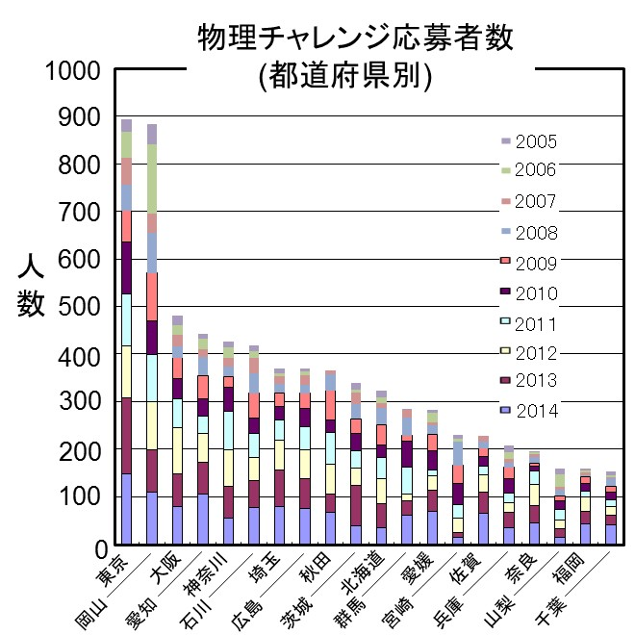
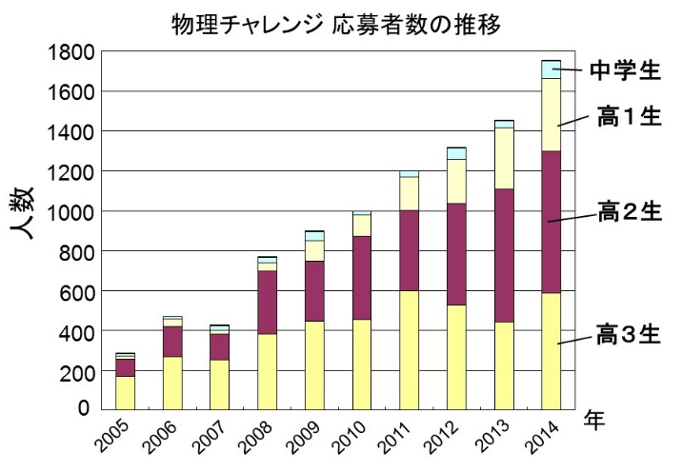
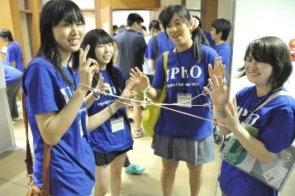
物理チャレンジ１０周年のあゆみ
第２チャレンジ（全国大会）
試験時間５時間におよぶ実験コンテスト
第２チャレンジでは、理論と実験試験だけでなく、フィジックス・ライブでデモ実験を楽しんだり、研究所見学で研究者と懇談したりできます。
2005年に300名弱の挑戦者で始まった物理チャレンジは、11回目の今年1900名を超えました。
物理チャレンジ挑戦者は全国に広がっています。
物理チャレンジ10周年記念イベント
ジュニアチャレンジ（小学生対象）
仙台：東北大学；
岡山：岡山大学；8月30日（日）
東京：東京理科大学； など
めざせ!
2022年 IPhO Japan
NPO 物理オリンピック日本委員会

